Slide 1

SARTORIUS
2025
SOP手册：投诉处理
PowerPoint Design
主讲人: 软服软件
时间：
2025.4

Slide 2
目录
CONTENTS
01
02
03
用户角色与职责概述
Sales：投诉单创建与自查
Service：投诉单处理与流转
04
05
06
核实人：信息核实与处理建议
审批人：审批流程与决策
BO：实物确认与信息回填

Slide 3
01
Part
用户角色与职责概述
PowerPoint Design

Slide 4

用户角色分类
角色定义
角色关联
流程流转
用户角色涵盖Sales、Service、核实人等七类，各司其职，共同推进网站项目投诉单处理流程。
每个角色都有明确的职责范围和操作流程，确保投诉单处理高效、规范。
Sales和Service负责投诉单的创建与初步审核，核实人依据产品类型进行信息核实与处理建议。
Service Dept. Manager、LPS VP、LPS- Quality依次进行审批，BO负责实物确认与信息回填。
投诉单从Sales发起，依次流转至核实人、Service Dept. Manager等角色，最终由BO完成实物确认与信息回填。
在流转过程中，各角色需紧密协作，确保投诉单处理流程顺畅无阻。

Slide 5
02
Part
Sales：投诉单创建与自查
PowerPoint Design

Slide 6
新建投诉单
信息录入
附件上传
提交审核
在系统中详细录入客户信息、产品问题描述等必要内容，确保信息准确完整，便于后续跟进处理。
选择正确的投诉单类型，如产品质量问题、服务问题等，以便系统正确推送至相应处理人员。
在新建投诉单时，上传相关附件，如产品照片、合同等，为核实人提供更全面的参考信息。
确保附件清晰可读，与投诉内容相关，便于核实人快速了解问题背景。
提交投诉单后，系统自动流转至核实人，Sales需跟踪处理进度，及时与客户沟通反馈。
在投诉单流转过程中，及时响应核实人或审批人的询问，补充必要信息，确保流程顺利进行。

Slide 7
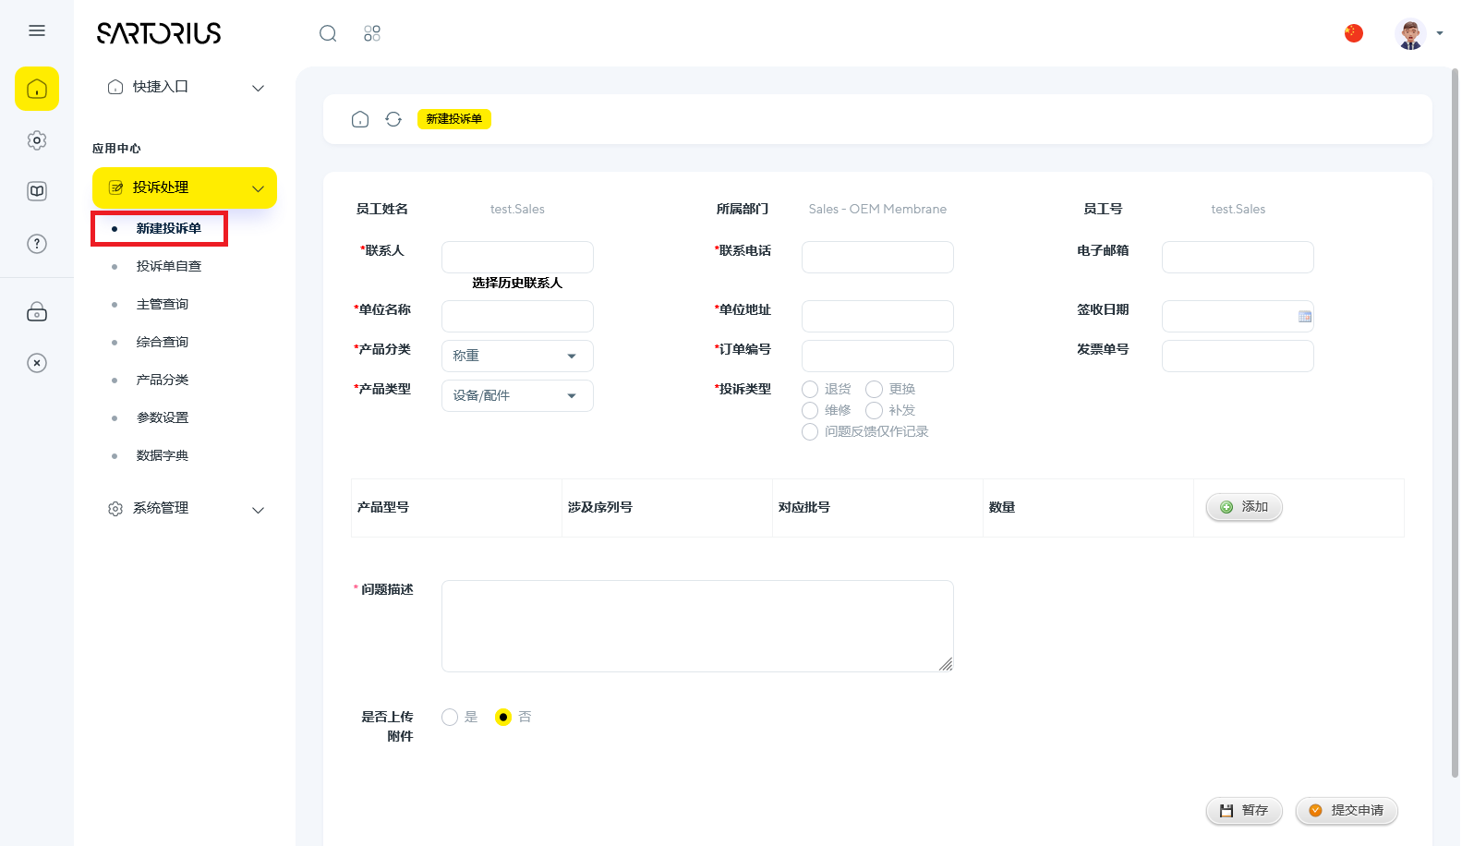

Slide 8
投诉单自查
信息完整性检查
逻辑一致性检查
提交审核
检查投诉单信息完整性，包括客户联系方式、问题描述等，确保无遗漏，便于核实人快速处理。
确认投诉单符合公司规定格式，如语言规范、信息分类准确等，避免后续修改和延误处理。
检查投诉单中各项信息之间的逻辑关系，如产品型号与问题描述是否匹配。
确保投诉单信息真实可靠，避免因虚假信息导致处理错误。
自查通过后，提交投诉单至核实人，等待进一步处理，确保投诉单流转顺畅。
在提交过程中，记录自查结果，便于后续追溯和查询。

Slide 9
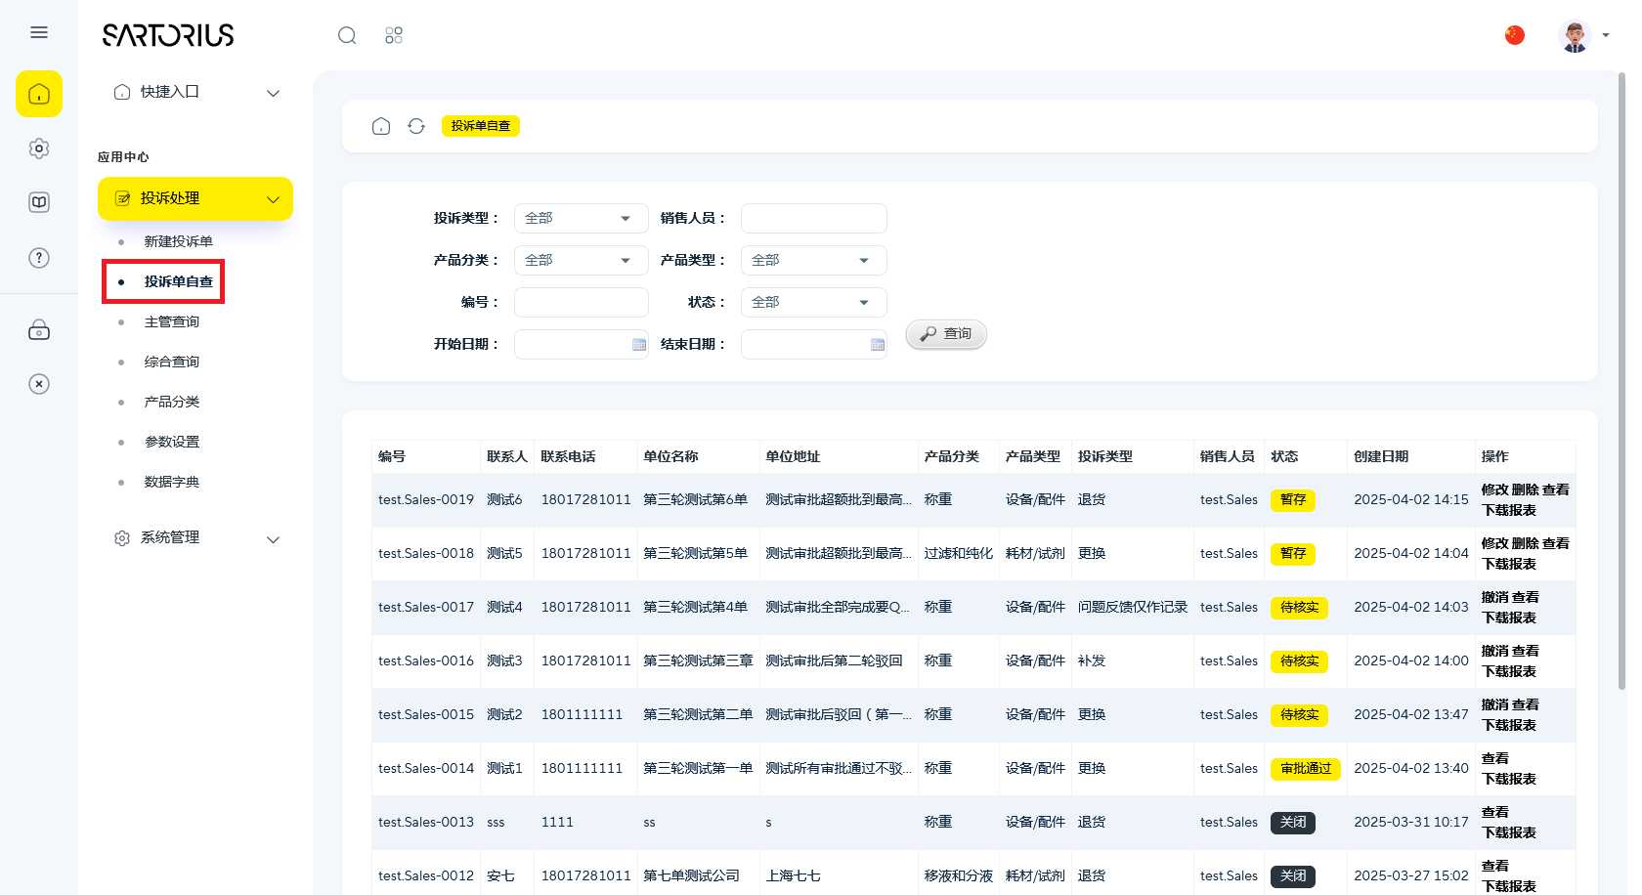

Slide 10
03
Part
Service：投诉单处理与流转
PowerPoint Design

Slide 11
新建投诉单
信息录入
附件上传
提交审核
01
02
03
接收客户投诉，通过系统新建投诉单，详细记录问题，选择对应Sales，确保投诉单流转正确。
在新建投诉单时，上传相关附件，如产品照片、合同等，为核实人提供更全面的参考信息。
在新建投诉单时，上传相关附件，如产品照片、合同等，为核实人提供更全面的参考信息。
确保附件清晰可读，与投诉内容相关，便于核实人快速了解问题背景。
提交投诉单后，系统自动流转至核实人，Service需跟进处理进度，及时与客户沟通反馈。
在投诉单流转过程中，及时响应核实人或审批人的询问，补充必要信息，确保流程顺利进行。

Slide 12
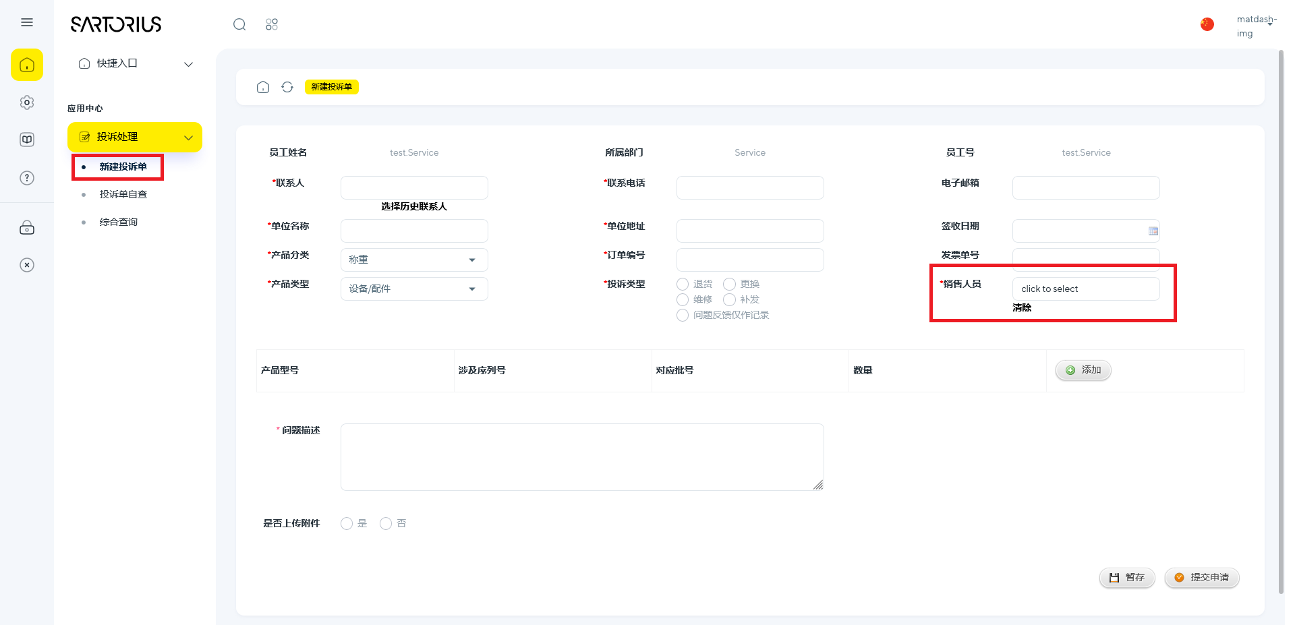

Slide 13
投诉单自查
信息准确性检查
提交审核
自查投诉单信息准确性，包括产品型号、问题描述等，确保投诉单符合公司要求。
检查投诉单是否包含关键信息，如投诉时间、投诉渠道等，便于后续统计分析和追溯。
自查通过后，提交投诉单至核实人，等待进一步处理，确保投诉单流转顺畅。
在提交过程中，记录自查结果，便于后续追溯和查询。
逻辑一致性检查
检查投诉单中各项信息之间的逻辑关系，如产品型号与问题描述是否匹配。
确保投诉单信息真实可靠，避免因虚假信息导致处理错误。

Slide 15
投诉单流转
流转至核实人
投诉单流转至核实人，等待进一步核实和处理建议，跟进处理进度，及时与客户沟通反馈。
在投诉单流转过程中，与Sales保持密切沟通，确保客户信息准确无误，便于后续处理。
流转至审批人
核实人核实通过后，投诉单流转至Service Dept. Manager进行审批。
在流转过程中，及时记录流转时间，便于后续统计分析和追溯。
流转至BO
投诉单最终流转至BO，进行实物确认与信息回填，确保实物与投诉单描述一致。
在流转过程中，及时通知BO处理进度，确保BO能够及时响应。

Slide 16
04
Part
核实人：信息核实与处理建议
PowerPoint Design

Slide 17
核实信息
建议提出
问题确认
根据核实结果，提出处理建议，如是否需要维修、更换产品等。
在提出建议过程中，确保建议合理、可行，便于后续处理。
信息核实
确认投诉单中描述的问题是否真实存在，与客户或Service沟通确认问题细节。
在确认过程中，记录确认结果，便于后续追溯和查询。
仔细核实投诉单信息，如产品型号、问题描述等，填写检查结果和处理建议，为后续审批提供依据。
在核实过程中，与客户或Service沟通确认信息，确保核实结果准确无误，便于后续处理。

Slide 18
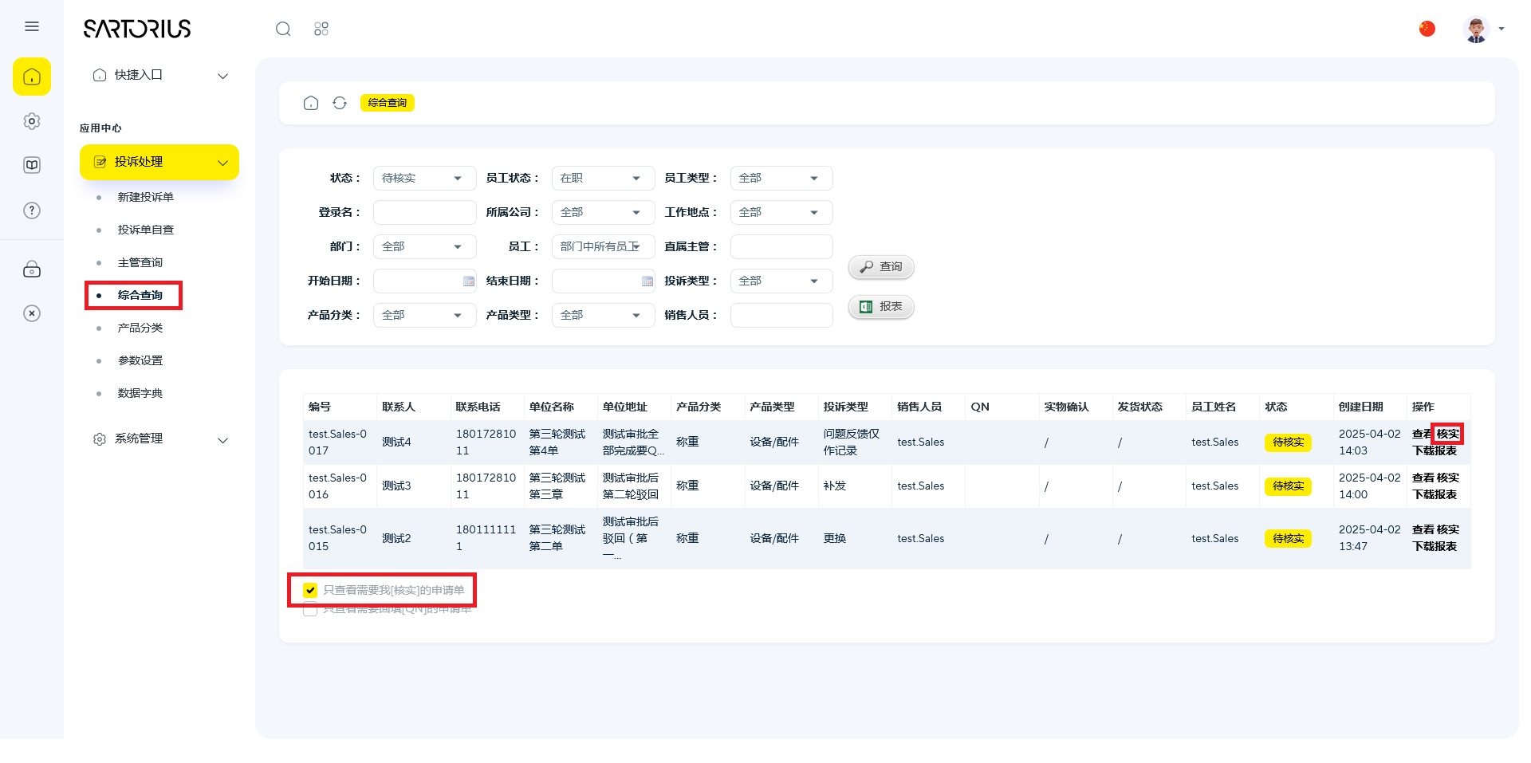

Slide 19
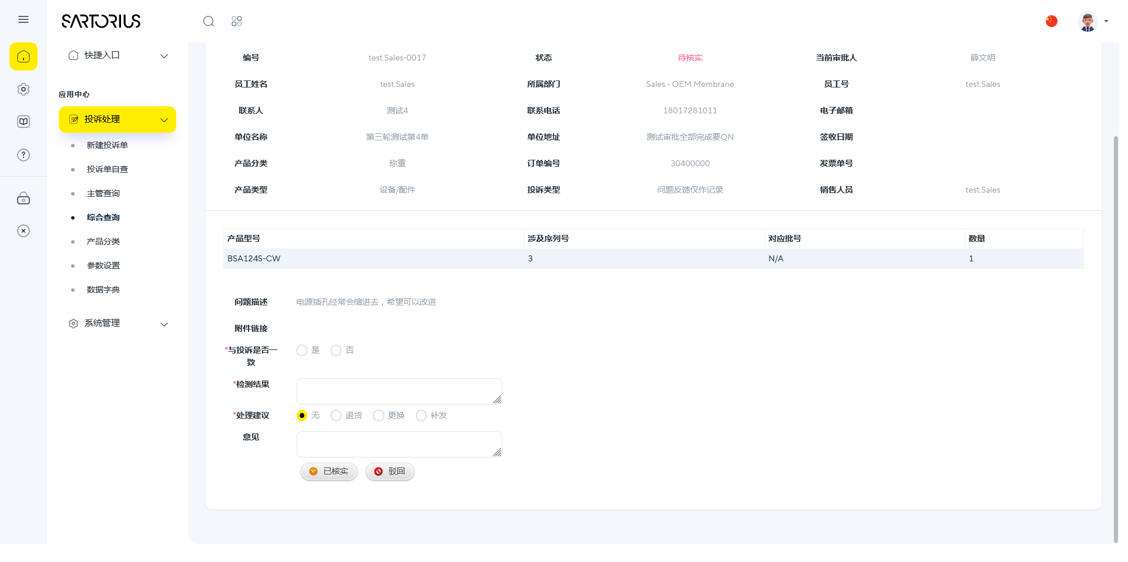

Slide 20
推送核实人
角色分配
信息接收
任务分配
根据投诉单产品类型，自动推送至相应核实人，设备类投诉单推送至Wenming Xue，耗材类推送至Andy Xiao。
确保推送机制准确无误，避免因推送错误导致投诉单处理延误或错误处理。
核实人接收投诉单后，及时查看投诉单内容，了解投诉背景和问题描述。
在接收过程中，记录接收时间，便于后续追溯和查询。
核实人根据投诉单内容，分配任务给相关人员，确保任务明确、责任到人。
在分配任务过程中，记录任务分配情况，便于后续追溯和查询。

Slide 21
投诉单流转
流转至审批人
流转至BO
01
核实通过，转至Service Dept. Manager审批；核实失败，退回申请人修改完善。
在流转过程中，及时记录流转时间，便于后续统计分析和追溯。
02
投诉单最终流转至BO，进行实物确认与信息回填，确保实物与投诉单描述一致。
在流转过程中，及时通知BO处理进度，确保BO能够及时响应。
流转至LPS-Quality
当订单金额大于RMB30,000时，可转发至LPS- Quality审批，确保投诉单流转正确，符合公司规定。
在流转过程中，记录转发原因和相关说明，便于后续追溯和查询。
03

Slide 22
05
Part
审批人：审批流程与决策
PowerPoint Design

Slide 23
Service Dept. Manager审批
审批通过
驳回
审批转发
审批通过后，转给LPS- Quality继续审批，确保投诉单处理流程符合公司规定。
在审批过程中，评估投诉单的紧急程度和处理难度，合理安排后续处理资源。
驳回不符合要求的投诉单，退回申请人修改，提供驳回理由，指导申请人正确填写。
确保驳回理由清晰明确，便于申请人理解并修改完善投诉单。
当订单金额大于RMB30,000时，可转发至LPS VP审批，确保投诉单流转正确，符合公司规定。
在审批转发过程中，记录转发原因和相关说明，便于后续追溯和查询。

Slide 24
LPS VP审批
驳回
审批通过
驳回不符合要求的投诉单，退回申请人修改，提供驳回理由，指导申请人正确填写。
确保驳回理由充分合理，便于申请人理解并修改完善投诉单。
审批通过后，转给LPS- Quality继续审批，确保投诉单处理流程符合公司规定。
在审批过程中，重点关注订单金额较大或涉及重大问题的投诉单，确保处理结果合理公正。

Slide 25
LPS-Quality审批
驳回
审批通过
驳回不符合要求的投诉单，退回申请人修改，提供驳回理由，指导申请人正确填写。
确保驳回理由清晰明确，便于申请人理解并修改完善投诉单。
审批通过后，通知申请人处理结果，确保投诉单处理流程符合公司规定。
在审批过程中，确保处理结果符合公司质量标准和客户期望。
02
01

Slide 26
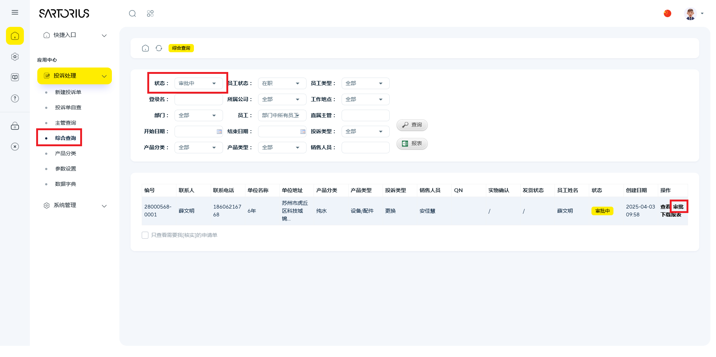

Slide 27
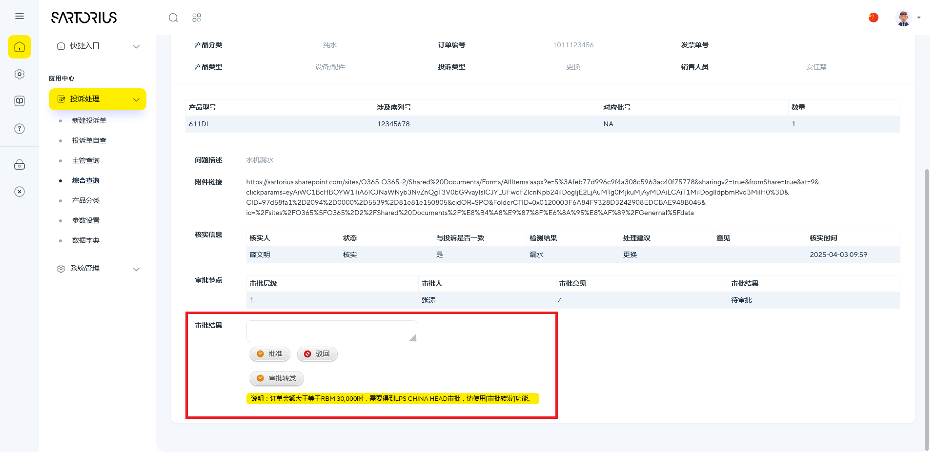

Slide 28
06
Part
BO：实物确认与信息回填
PowerPoint Design

Slide 29
实物确认
确认实物状态
问题核实
确认结果记录
对实物进行确认，确保与投诉单描述一致，确保实物确认准确无误，便于后续处理。
在实物确认过程中，详细记录实物状态和问题，便于后续追溯和查询。
核实实物问题是否与投诉单描述一致，如有差异，及时与核实人或审批人沟通。
在核实过程中，记录核实结果，便于后续追溯和查询。
在实物确认过程中，详细记录实物状态和问题，便于后续追溯和查询。
确保记录清晰、准确，便于后续查询和统计分析。

Slide 30
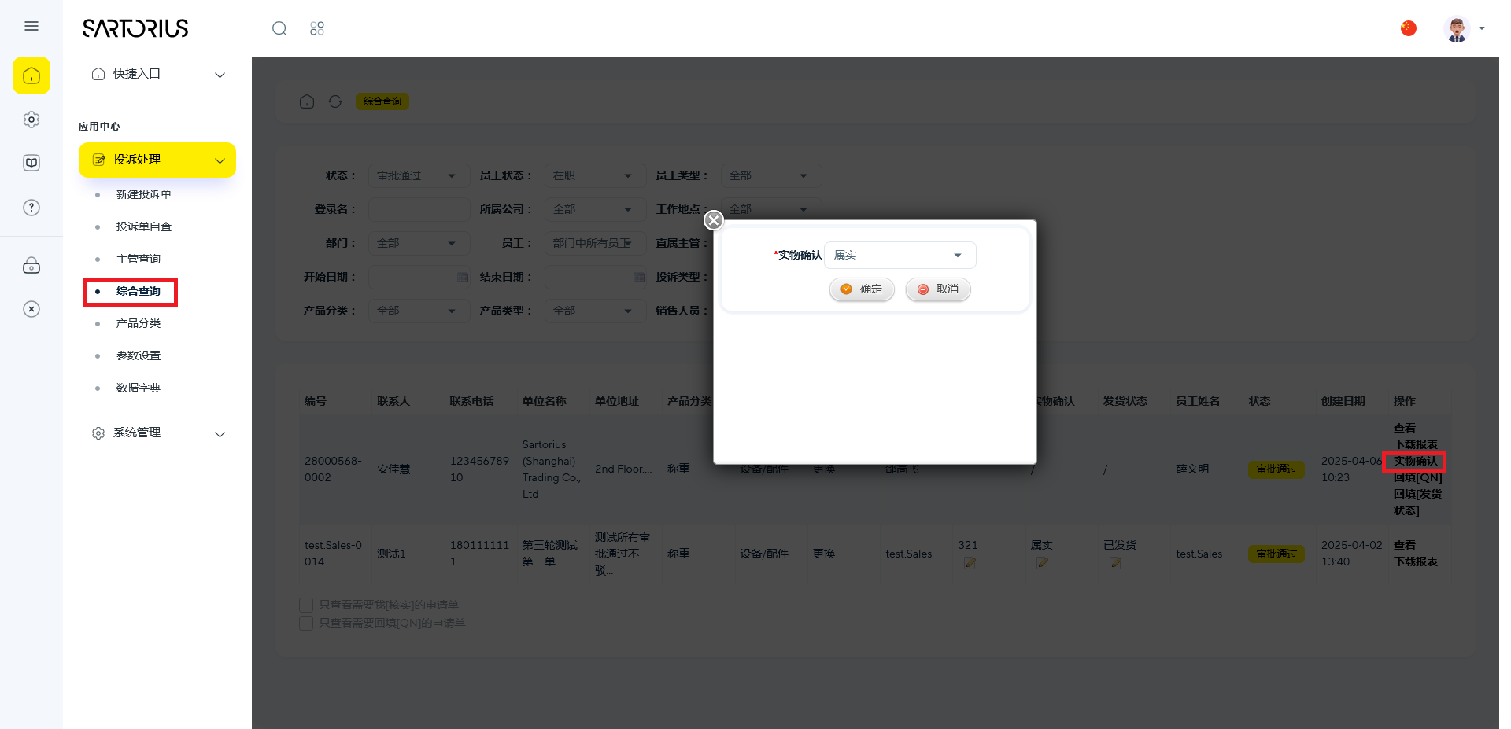

Slide 31
回填QN
信息回填
信息核对
提交审核
根据实物确认结果，回填QN信息，确保QN信息准确无误，便于后续跟踪。
在回填QN过程中，确保信息完整、准确，便于后续查询和统计分析。
回填QN信息后，与投诉单信息进行核对，确保信息一致。
在核对过程中，记录核对结果，便于后续追溯和查询。
回填QN信息后，提交审核，确保信息准确无误，便于后续处理。
在提交过程中，记录提交时间，便于后续追溯和查询。

Slide 32
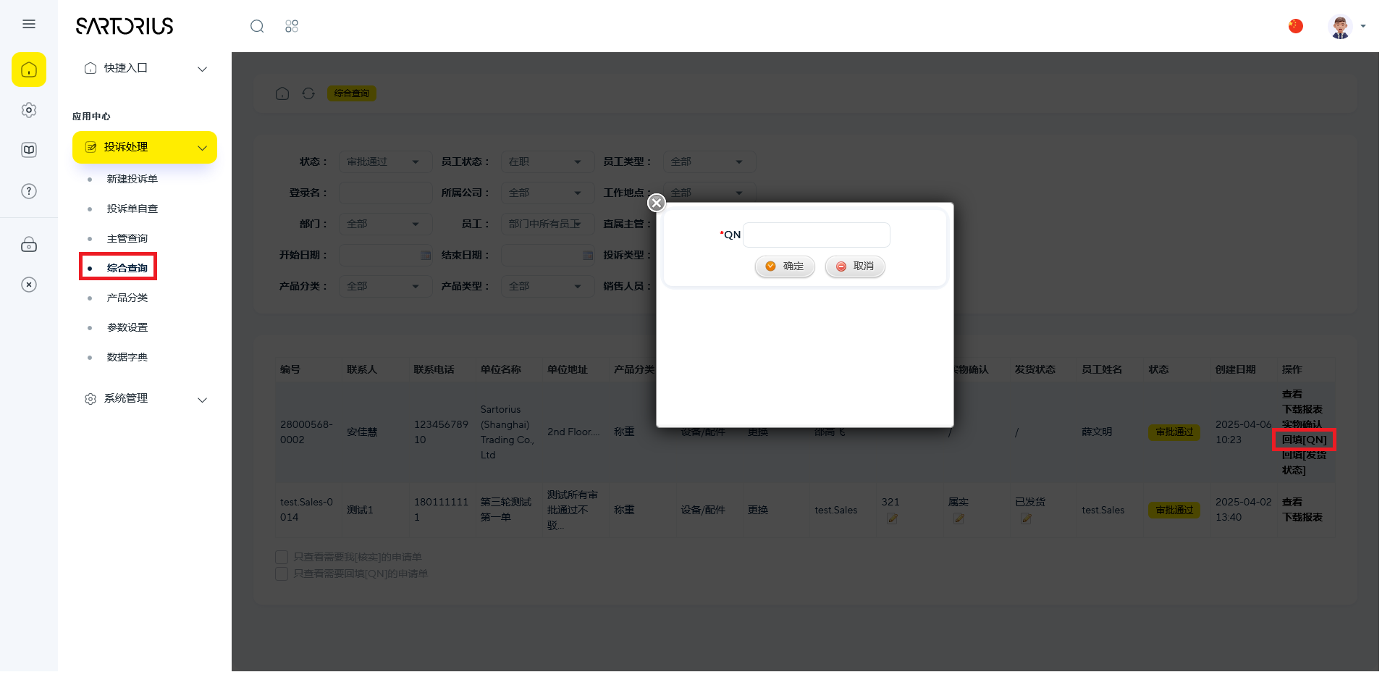

Slide 33
回填发货状态
01
02
03
发货状态确认
信息核对
提交审核
根据发货情况，回填发货状态，确保发货状态准确无误，便于后续跟踪。
在回填发货状态过程中，及时更新信息，确保客户能够实时了解发货进度。
回填发货状态后，与投诉单信息进行核对，确保信息一致。
在核对过程中，记录核对结果，便于后续追溯和查询。
回填发货状态后，提交审核，确保信息准确无误，便于后续处理。
在提交过程中，记录提交时间，便于后续追溯和查询。

Slide 34
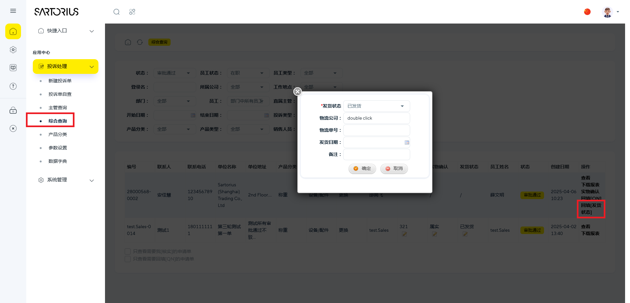

Slide 35
SARTORIUS
2025
谢谢大家
PowerPoint Design
主讲人: 软服软件
时间：
2025.4

